Slide 1

Software Project Management
(3)
Du Yugen
ygdu@sei.ecnu.edu.cn

Slide 2
Chapter 3
Project Evaluation

Slide 3
Objectives
When you have completed this chapter you will be able to:
Carry out an evaluation and selection of projects against strategic, technical and economic criteria;根据战略、技术和经济准则来执行评估和项目选择；
Use a variety of cost-benefit evaluation techniques for choosing among competing project proposals;用多种成本-效益评估技术在竞争的项目建议书中进行选择
Evaluate the risk involved in a project and select appropriate strategies for minimizing potential costs.评估项目中的风险，选择合适的策略来最小化潜在的成本

Slide 4
内容提要
项目评估的目的和内容
评估内容
  策略评估
  操作性评估
  计划评估
  技术评估
  风险评估
  社会性评估
  经济评估
相关文档
  可行性报告
  项目建议书

Slide 5
项目的起因
项目是由于下面一些原因产生的：
  市场需要（新性能汽车）
  业务需要（培训中心新课程设计）
  客户需要（客户定制产品）
  技术进步（如计算机技术进步）
  法规需要（污染处理）
  社会需要（政府水处理系统）

Slide 6
1.introduction项目评估概述
目的与意义
  顶新国际集团：在投资新产品时
    1400万：全国28个城镇居民消费习惯调查
    700 万：委托28个城镇社会科学院进行全国七大区域总体经济投资环境的分析
“什么都不做”永远是一个可考虑的方案

Slide 7
何时评估
显然项目进行前需要评估,即在步进式项目策划中的Step 0中
项目进行中也要不断进行评估，因为信息越来越多，评估越来越准确
  使我们可以“亡羊补牢”

Slide 8
Principle of project evaluation 项目评估的原则
投入与产出相匹配的原则
面向需求的原则
资金时间价值原则
公正性原则
科学性原则
客观性原则

Slide 9
项目评估与可行性区别
承担两项工作的主体不同：一般需要由不同的机构分担
视角和着重点不同：可行性研究注重从企业角度评价项目，项目评估注重于项目的宏观效益
为项目决策服务的任务和目的不同
  可行性研究为复杂的技术经济性论证工作，需规划多种方案
  项目评估一般借助于可行性研究的成果进行系统的审查和核实
可行性研究与项目评估在项目决策过程中的时序和地位也有差别：可行性研究是项目评估的前提，项目评估为决策提供直接的、最终的依据

Slide 10
项目评估的内容
策略评估strategic evaluation
操作性评估
计划评估
技术评估
风险评估
社会可行性（法律，合同，政治……）
经济性评估

Slide 11
2策略评估的内容
目标：提出的系统对组织目标具有怎样的贡献？例如它是否能够增加市场份额？
IS计划：提出的系统如何与IS计划相适应？它将替换或者与那些系统接口？它与将来开发的系统有何交互关系？
组织结构：新系统对目前的部门和组织结构有何影响？例如一个新的订单处理系统是否与目前的销售与库存控制的功能相重叠？
MIS:系统将在组织的何层次上提供何种信息？它将以何种方式对现存管理信息系统进行补充和提高？
人员：系统将以何种方式影响人力水平何现存雇员的技术？它对组织整个人员开发策略有何影响？
情形：系统将使客户对组织的态度有何变化？是否采用一个自动化的系统将与提供友好的服务相冲突？

Slide 12
Programme mgmt. 项目群管理
项目群管理（Programme management)
  “项目群是一组协调管理的项目，通过将项目组成项目群，将获得比单个管理项目更大的效益。”——D. C. Ferns
有效的项目群管理需要有一个项目群目标，项目必须根据项目群目标来选择
在大的组织中，将可能有项目群管理的机构，例如项目群主任(programme director)或者项目群主管(programme executive)
即使没有专门的组织来管理项目群，项目的选择也需要根据组织的整个业务目标来评价

Slide 13
portfolio mgmt.组合管理
组合管理
  选定的项目将成为项目组合(portfolio)的一部分，而项目的选择应该考虑在项目组合(如对资源产生竞争)和总体项目组合(如专门化和多样化)上对其它项目的影响.

Slide 14
3 操作可行性
确定：
  系统是否能够真正解决问题
  是否系统一旦安装后，有足够的人力资源来运行系统
用户对新系统具有抵触情绪可能使操作不可行

Slide 15
4 计划评估
估计项目完成所需的时间
评估项目的时间是否足够

Slide 16
5 技术评估
技术的成熟程度
  实验室技术
  经过中试的技术
  已经工业化应用的技术
市场需求
  显在
  潜在：转化为显在的条件
  竞争态势：与竞争技术相比，所采用技术的优势及缺陷
技术转换成本
支撑体系与条件：原料、销售网络、用户体系、政策
技术发展趋势及所采用技术的发展前景

Slide 17
技术方案选择
要考虑的制约条件
  需求制约：现存的需求结构及需求结构可能的变化
  资源制约：资金、人力资源、自然资源、其它要素
  环境制约：经济技术环境、社会文化环境、自然环境
选择原则
  经济性原则：以最小的投入取得最好的效果
  发展原 则：发展的前景及适应发展的能力
  兼容性原则：与原有经济、技术、环境、社会的兼容性
  相关效果原则：相关的经济、技术、环境、社会效果
选择视角
  技术先进性
  技术适用性

Slide 18
5 风险分析
风险识别
风险评估
  风险识别
  风险分析
  风险优先级

Slide 19
6 社会可行性
是否满足所有项目的利益
是否满足满足法律或合同的要求
  如环境法规

Slide 20
7 经济分析
开发所需要的成本和系统运行所需要的成本与得到的效益的比较
  识别和评估项目进行中所需要的所有成本和效益
    这些估计必须反映的是新系统本身带来的成本和效益，例如订单处理系统本身它的效益并不是全部的销售额，而是对销售额的增长有贡献
  将成本和效益用常用单位来表达

Slide 21
如何估计经济性
“估计”是一项非常重要的技巧
自底向上估计
  将任务分解成部件
  估计每一个片断
  将这些片断加起来
自顶向下估计
  从管理者对成本额度的期望开始
  确定在成本约束下能够交付的产品
  提供管理者多种选择

Slide 22
成本
成本分为
  开发成本
  安装成本
  运行成本

Slide 23
可能的IT成本
采购成本
  咨询成本
  设备购买或租用成本
  设备安装成本
  场所准备和修改
  资金成本
  管理成本

Slide 24
可能的IT成本
启动成本
  操作系统软件
  安装通信设备
  启动人员
  招聘员工的费用
  对其它部门的影响
  启动活动本身的管理

Slide 25
可能的IT成本
与项目有关的成本
  应用软件
  为了适应本地系统需求而进行的软件修改
  内部开发所需的人员成本和管理成本
  使用系统所需的训练
  数据采集和分析
  文件准备
  管理开发

Slide 26
可能的IT成本
运行成本
  系统维护成本 (hardware, software and facilities)
  场地和设备的租用
  资产贬值
  职员的管理

Slide 27
可能的IT成本
一次性成本
  系统启动
  系统开发
  新的硬件、软件
  用户培训
  场所准备
  数据、系统转换

Slide 28
可能的IT成本
重复成本
  应用软件的维护
  数据存储费用的递增
  通信成本的递增
  新的软件和硬件租金
  供应商和其它花费

Slide 29
经济分析
效益
  直接效益
  可见的间接效益
  不可见的效益

Slide 30
可见效益
成本下降和避免
减少错误
柔性增加
执行活动的速度增加
改善计划和控制
开拓新市场和增加销售机会

Slide 31
不可见效益
竞争的必要性
更及时的信息
改善的组织计划organizational planning
增加组织柔性organizational flexibility
提升组织学习和理解organizational learning and understanding
获取新的、更好的、更多的信息
可以调查更多的方案 alternatives
通过改进的工作过程从而改善雇员的士气

Slide 32
练习
Brightmouth学院考虑替换原来的工资系统，代之以第三方运行的，通过定制商品化软件的系统，列出成本效益，并对每一项解释如何度量

Slide 33
答案
开发成本：
  软件购买——软件价格再加上选择和购买成本
  项目小组雇佣成本
安装成本
  训练成本：包括训练费用和由于训练占用时间导致的损失
  职员招收费用
  计算机硬件和其它设备
  食宿费用
  系统支持费用（如购买磁盘等）

Slide 34
答案
运行成本
  运行人员
  文具费用
  维护和备用费用
  空调，电力等费用
直接效益：
  节省原来支付给本地政府的钱
  后支付——通过在月份中晚期支付钱增加了利息收入

Slide 35
答案
间接效益：提高了准确性——假定目前系统的问题不会在下一系统中出现
不可见的效益：改善的管理信息——改善了决策

Slide 36
经济性评估
是否任何一个项目利益大于成本就可以去实施呢？
未必，因为
  可能有更好的项目
  可能你的资金不够
所以它只是一个待选项目

Slide 37
现金流预测cash flow forecasting
现金流预测
收益income
时间time
花费expenditure
典型的产品生命周期现金流typical product life-cycle cash flow

Slide 38
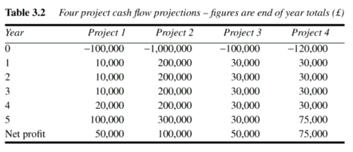
现金流预测
成本效益分析技术
  在考虑成本效益时，必须考虑时间因素和投资规模问题
  将上表项目排序

Slide 39
经济分析
净利润（Net Profit):项目的净利润是在项目生命周期内总的收入与总的成本的差。
  没有考虑时间因素
回收期（Payback Period）：将初始投资收回的期限
  简单，对小的估计错误不敏感
  忽略了整个项目的盈利空间
请将项目按回收期限排序

Slide 40
项目按回收期限排序
Project 1: 5
Project 2: 5
Project 3: 4
Project 4: 4
如果我们的预测是以月或季度(quarter)为单位的，那么项目3显然时间更短

Slide 41
经济分析
投资回报率(Return on investment,ROI):也被称为回报率(accounting rate of return)(ARR)
  ROI=（average annual profit平均年利润/total investment总投资）×100%
  例如项目1：
    净收益：50，000
    ROI=10,000/100,000*100=10%
缺点：
  没有考虑时间因素
  该回报率易与银行利率混淆
请计算其余三个项目的投资回报率

Slide 42
项目的投资回报率
Project 1: 10%
Project 2: 2%
Project 3: 10%
Project 4: 12.5%

Slide 43
经济分析
净现值(Net Present Value)
  考虑了时间因素
  对将来的收益打一个折扣，称贴现率(discount rate)
  “拿在手里的钱才是真正的钱”
  如果假定年贴现率为10％，那么明年的100元等于现在手中的91元，后年的100元等于现在的83元
  现值＝t年的值/(1+r)^{t}

Slide 44
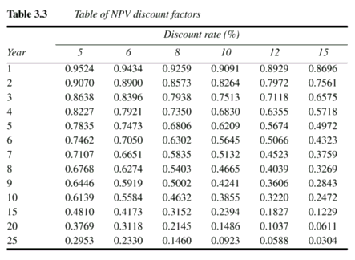
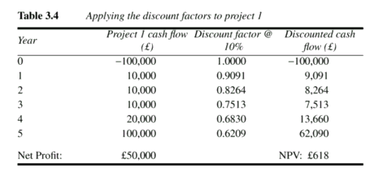
例子
请计算其它项目的净现值

Slide 45
项目 2： －179.770
项目 3： 13.721
项目 4： 21.662

Slide 46
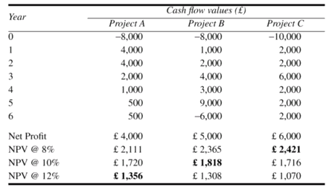
经济分析
NPV的问题
  贴现率难以给定
  难以与现行的利率比较，同时，软件具有更高的风险，如何反映也是一个问题

Slide 47
经济分析
为了提供一个可以与现有比率进行比较的方法，可以采用内部回报率的方法（internal rate of return的方法)
内部回报率就是使NPV为0的贴现率

Slide 48
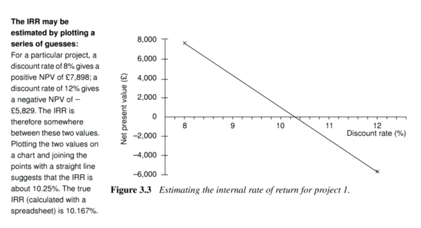
经济分析
IRR的计算方法：两点法
设定一系列折扣率，计算净现值，然后画出若干点，然后画直线，与横坐标相交的位置就是内部回报率

Slide 49
综合评估
我们的目的是最后确定是否实施该项目
因此我们要将这些评估加以综合考虑
如何综合考虑？

Slide 50
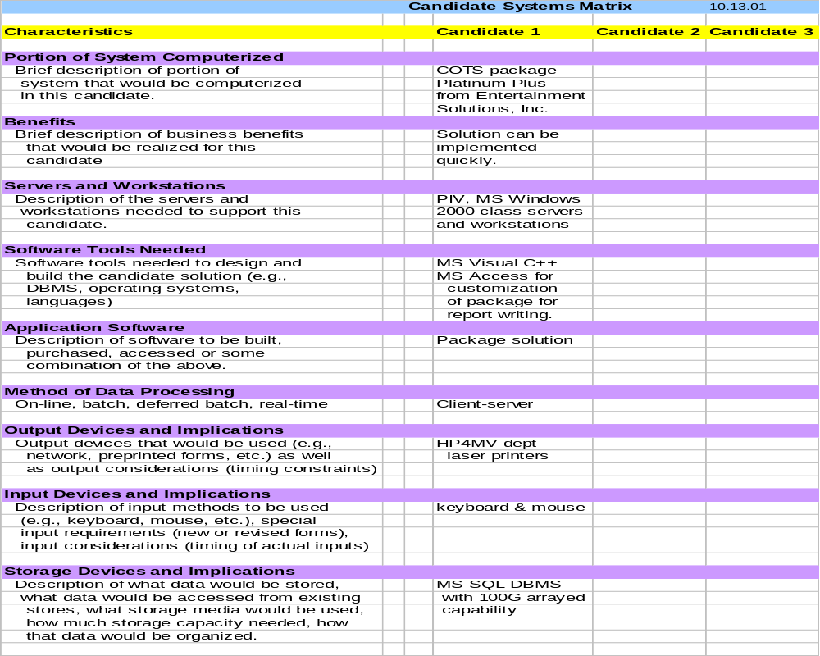
Candidate Systems Matrix

Slide 51
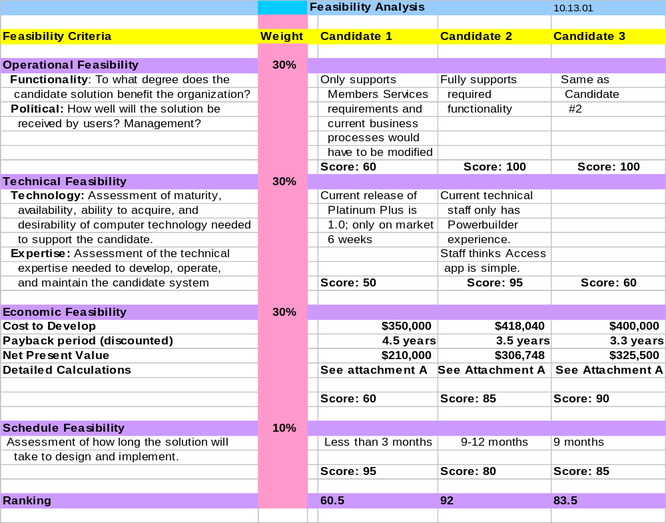

Slide 52

可行性分析报告
可行性分析报告的格式

Slide 53
项目建议书
起源：组织内部认识到需要利用信息技术
  改进目前的业务运行
  改进目前的信息系统
  开发新的产品
目的：
  使管理层能够作出项目决策

Slide 54
决策方法：头脑风暴法
头脑风暴法是目前流行的决策方法
但是，很多书给出了太复杂的细节和各种流程
原理：召集一组人，让他们不加评价和批评地提出尽可能多的想法，随后才对它们进行评估，筛选出比较合理的想法。
注意点：无论人们说出什么想法，都不会收到批评

Slide 55
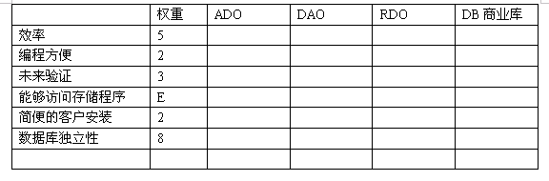
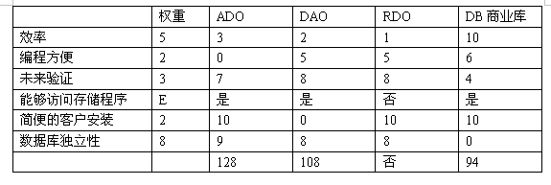
决策方法：决策矩阵
必须

Slide 56
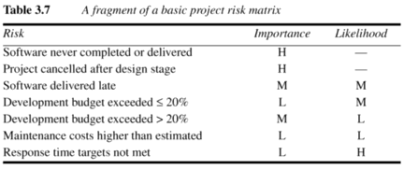
Risk identification and ranking
A project risk matrix

Slide 57
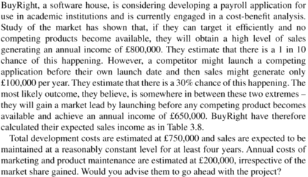
Exercise 3.7

Slide 58
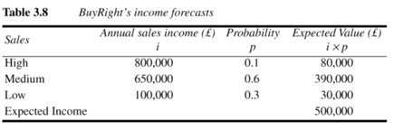
Cost-benefit analysis
考虑不同情形的平均影响，不考虑组织对风险损害结果的影响。

Slide 59
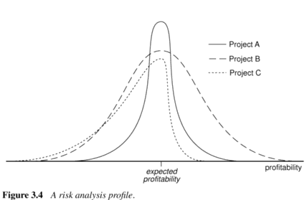
Risk profile analysis(风险剖面分析)
偏差（方差）越小，稳定性越好

Slide 60
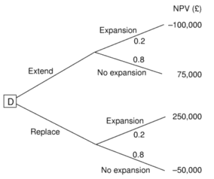
Using decision trees(使用决策树)

Slide 61
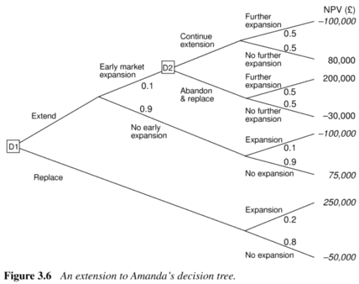
一个扩展的决策树

Slide 62
